Slide 1
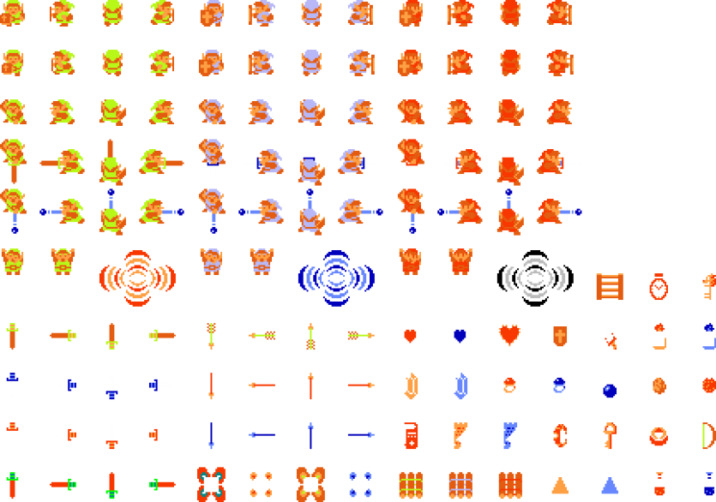

CATCH THE SWORD
-2D 게임 프로그래밍 1차 발표-
검 하나를 두고 서로 공격과 패링을 주고받으며,
스피디하게 공격/수비가 전환되는 2D 대전 게임
2022182006 김성찬

Slide 2
게임 컨셉 소개
게임 컨셉
하나뿐인 검을 차지하기 위해 달려가 공격 기회를 잡고,
상대는 패링으로 검을 날리며 공격 기회를 잡아야 하는 2인용 대전 게임
재미 요소:
공격 신호와 패링 타이밍을 읽으면서 벌어지는 심리전,
검이 랜덤 위치로 날아가며 계속 바뀌는 공격·수비 역할에서 오는 긴장감.

Slide 3
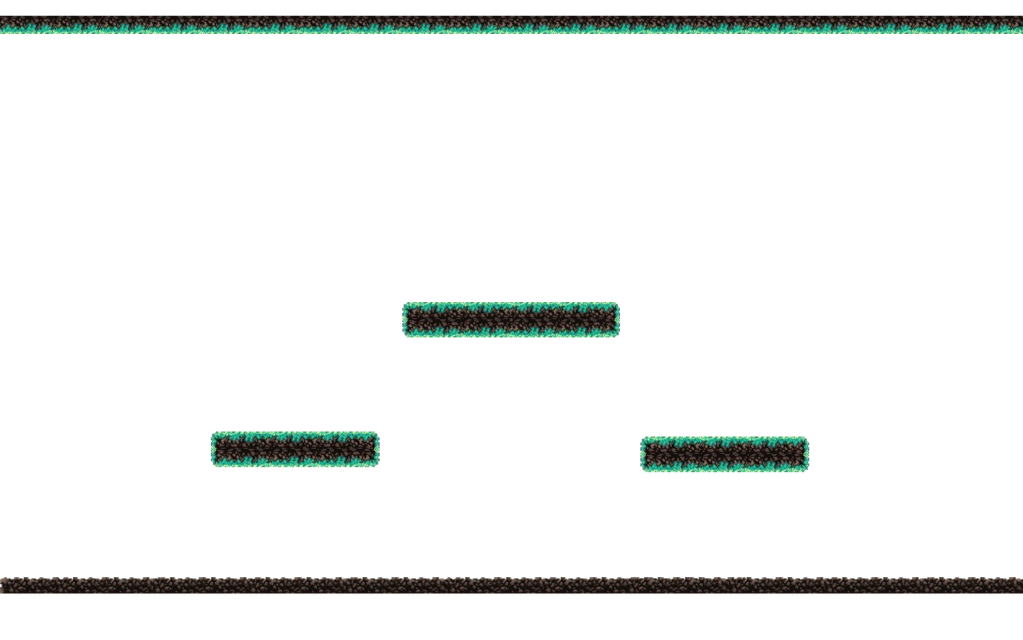
게임 진행 흐름
게임이 시작되면 양옆에 1번, 2번 플레이어가 놓이고 가운데에 칼이 생성된다.

Slide 4
게임 진행 흐름
먼저 칼을 획득한 플레이어는 공격의 기회를 얻어
상대를 공격할 수 있다.
공격을 누르면 신호가 나오고 3초 후 공격,
패링을 누르면 1초동안 패링 상태에 들어감

Slide 5
게임 진행 흐름
패링에 성공하면 공격자가 들고 있던 칼이 랜덤한 장소로 날아가 칼을 다시 주워 공격해야 한다.
그렇게, 검을 획득해 심리전을 통해 패링을 못하게 만들면 승리한다.

Slide 6
게임 개발 일정
주차 | 진행 내용
1주차 | 사용할 리소스 탐색/제작
2주차 | 기본 틀 만들고 캐릭터 움직이기
3주차 | 공격과 패링 동작 넣기
4주차 | 칼 줍고 뺏기는 규칙 넣기
5주차 | 공격 신호와 패링 표시 만들기
6주차 | 2인용 게임으로써 진행되도록 세부적인 사항 수정
7주차 | 히트 효과와 간단한 연출 추가하기
8주차 | 테스트
9주차 | 버그 픽스 및 마무리하기

